Slide 1
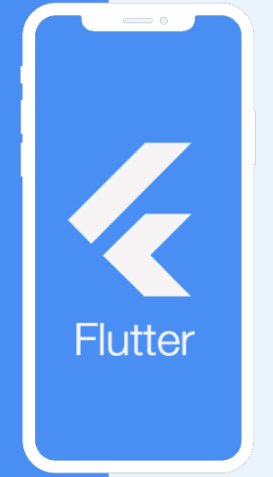
Lập trình ứng dụng ”Tên tiếng anh của bạn là gì?”
TRƯỜNG ĐẠI HỌC TÀI NGUYÊN VÀ MÔI TRƯỜNG TP.HCM
KHOA: HỆ THỐNG THÔNG TIN VÀ VIỄN THÁM
BÁO CÁO CUỐI KÌ
Sinh viên thực hiện: Nhóm 1
Giảng viên hướng dẫn: ThS. Nguyễn Thanh Truyền
Lớp: 08_ĐH_TMĐT

Slide 2
Chương 1
Chương 2
Cơ sở lý thuyết
Chương 3
Mô tả ứng dụng
Chương 4
Kết luận và hướng phát triển
Tổng quan

Slide 3

Tổng quan
1. Lý do chọn đề tài
Sự gia tăng của ứng dụng di động trong cuộc sống hàng ngày.
Cung cấp nhiều tiện ích và giải pháp cho người dùng
2. Tính thực tiễn
Tạo ra những sản phẩm hữu ích
Giúp chúng ta phát triển kỹ năng lập trình và logic
Đáp ứng nhu cầu giải trí
3. Phạm vi đề tài
Tập trung vào việc phát triển một ứng dụng di động trên nền tảng Android
Ứng dụng sẽ cho phép người dùng nhập tên của họ và sau đó hiển thị một thông điệp thú vị dựa trên việc đoán tên tiếng Anh

Slide 4
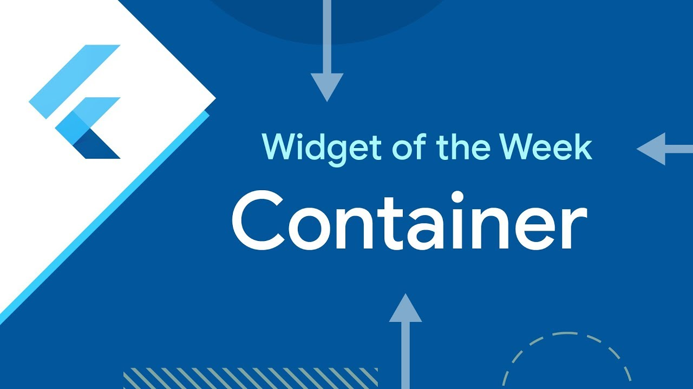
Cơ sở lý thuyết
Container
Container là một widget dùng để tạo và điều khiển các hộp chứa (box) có hình dạng và kích thước tùy ý
Các thuộc tính:
width và height
color và decoration
padding và margin
alignment
border

Slide 5
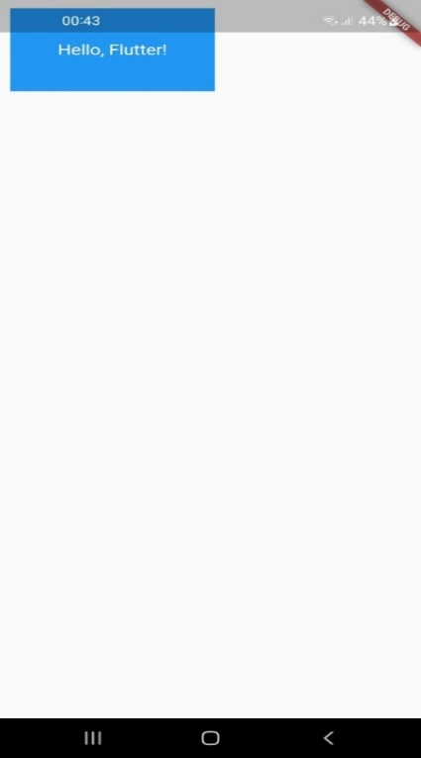
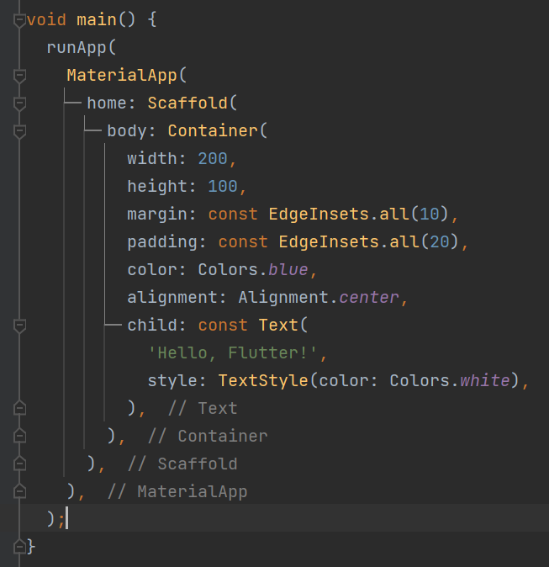
Sử dụng Container

Slide 6
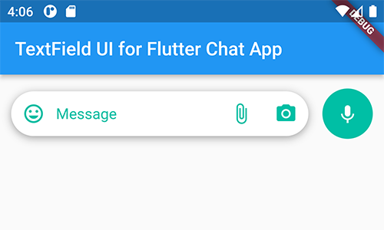
Cơ sở lý thuyết
2. TextField
TextField là một widget trong Flutter cho phép người dùng nhập dữ liệu văn bản thông qua bàn phím của thiết bị
Các thuộc tính:
Controller
Decoration
obscureText

Slide 7
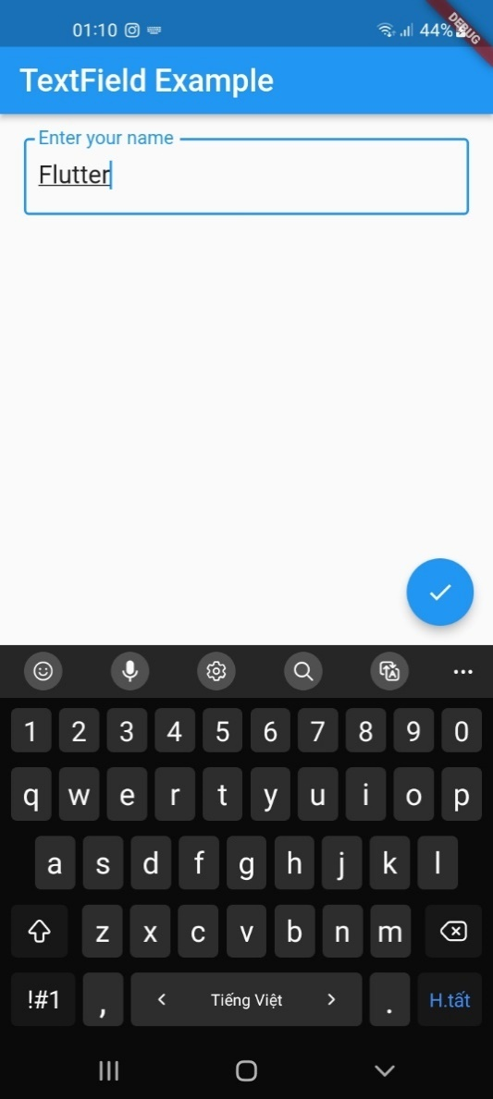
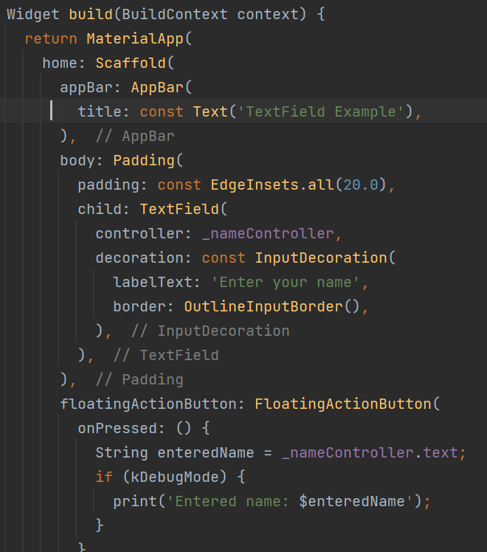
Sử dụng TextField

Slide 8
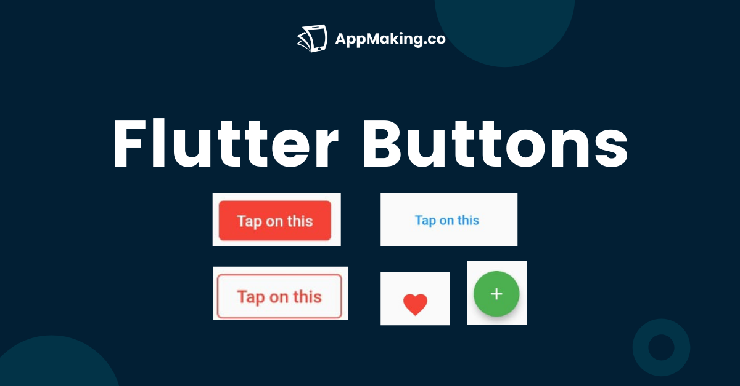
Cơ sở lý thuyết
3. Button
Button là một widget dùng để tạo các nút và xử lý các tương tác từ người dùng, như nhấn, chạm, hoặc kéo thả
Một số loại button:
ElevatedButton
TextButton
IconButton
FloatingActionButton

Slide 9
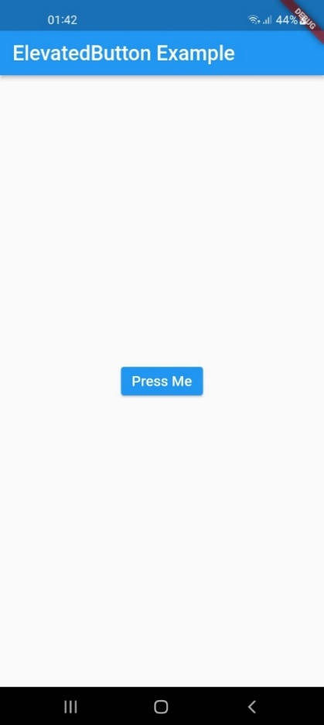
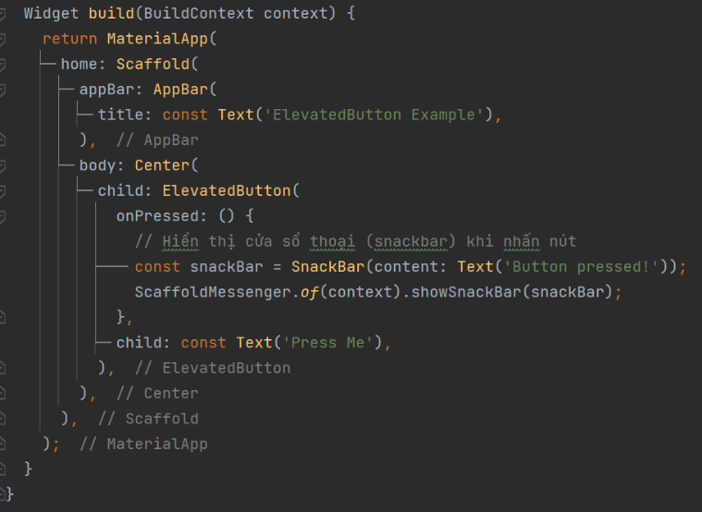
Sử dụng Button

Slide 10
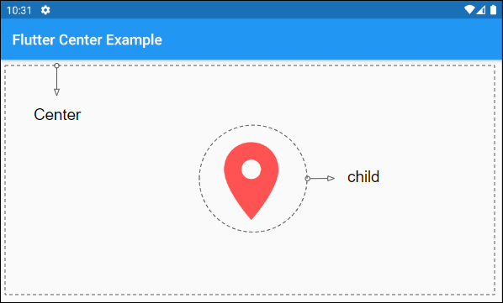
Cơ sở lý thuyết
4. Center
Một widget giúp căn giữa nội dung của nó bên trong chính nó và chỉ có duy nhất một widget con
Hàm tạo
const Center(
{Key? key,
double? widthFactor,
double? heightFactor,
Widget? child} )

Slide 11
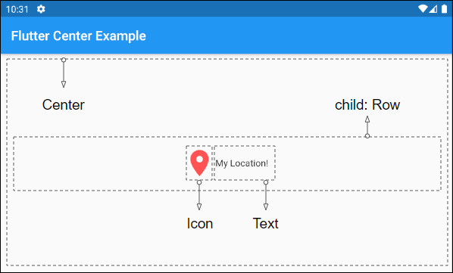
Sử dụng Center
Center (
child: Row (
mainAxisAlignment:MainAxisAlignment.center,
children: [
Icon (
Icons.place,
size: 48,
color: Colors.redAccent
),
Text("My Location!")
], ) )

Slide 12
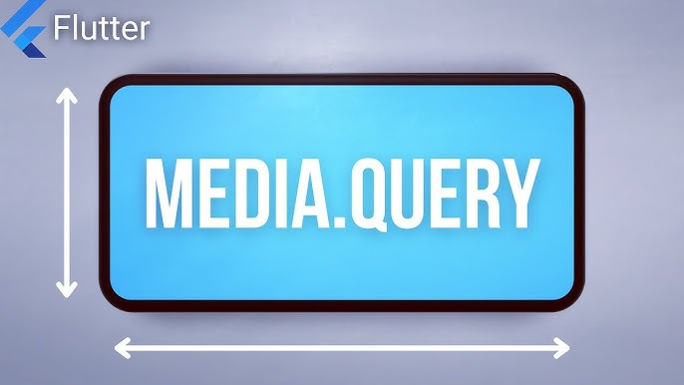
Cơ sở lý thuyết
5. MediaQuery
MediaQuery là một lớp trong Flutter cung cấp thông tin về kích thước màn hình hiện tại, hướng màn hình và các thông tin liên quan khác về phương tiện.
Hàm tạo
MediaQuery(
{Key? key,
required MediaQueryData data,
required Widget child} )

Slide 13
Sử dụng MediaQuery
Widget build(BuildContext context) {
// Truy cập MediaQueryData
MediaQueryData mediaQueryData = MediaQuery.of(context);
// Lấy kích thước màn hình
Size screenSize = mediaQueryData.size;
// Lấy hướng màn hình của thiết bị
Orientation orientation = mediaQueryData.orientation;
// Lấy tỷ lệ điểm ảnh của thiết bị
double pixelRatio = mediaQueryData.devicePixelRatio;
// ... bạn có thể truy cập nhiều thuộc tính khác từ lớp MediaQueryData
return YourWidget(); }
- Cách sử dụng phổ biến nhất của MediaQuery là trong phương thức build của widget. Bằng cách sử dụng phương thức tĩnh MediaQuery.of(context)
- Chúng ta có thể truy cập MediaQueryData bất cứ nơi nào trong ứng dụng của mình miễn là có thể truy cập BuildContext

Slide 14
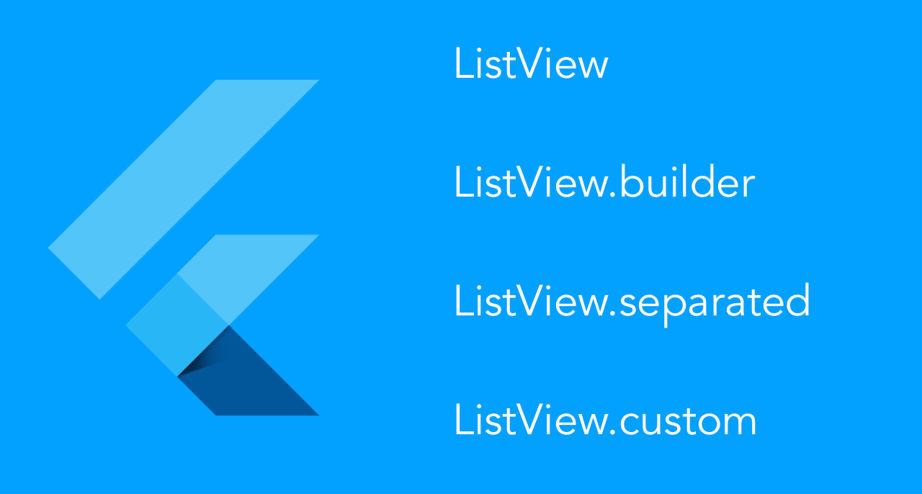
Cơ sở lý thuyết
6. ListView
ListView là tiện ích cuộn được sử dụng phổ biến nhất. Nó hiển thị các phần tử con của nó lần lượt theo hướng cuộn. Trong trục chéo, các phần tử con được yêu cầu điền vào ListView.
Có bốn tùy chọn để xây dựng một ListView:
Hàm tạo mặc định lấy một Danh sách
Hàm tạo ListView.builder
Hàm tạo ListView.separated
Hàm tạo ListView.custom

Slide 15
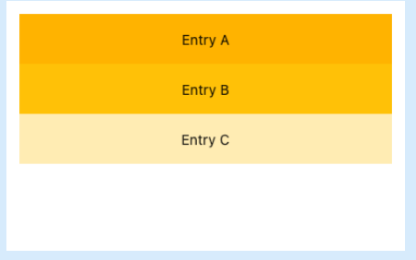
Sử dụng ListView
ListView(
padding: const EdgeInsets.all(8),
children: <Widget>[
Container(
height: 50,
color: Colors.amber[600],
child: const Center(child: Text('Entry A')),
),
Container(
height: 50,
color: Colors.amber[500],
child: const Center(child: Text('Entry B')),
),
Container(
height: 50,
color: Colors.amber[100],
child: const Center(child: Text('Entry C')),
),
],
- Ví dụ này sử dụng hàm tạo mặc định cho ListView nhận một List<Widget> rõ ràng của các phần tử con. Các phần tử con của ListView này được tạo thành từ các Container có Văn bản

Slide 16
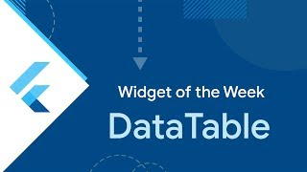
Cơ sở lý thuyết
7. TableData
Hiển thị dữ liệu trong một bảng rất tốn kém, bởi vì để sắp xếp bảng, tất cả dữ liệu phải được đo hai lần, một lần để thương lượng các kích thước sẽ sử dụng cho mỗi cột và một lần để thực sự sắp xếp bảng dựa trên kết quả thương lượng.
Vì lý do này, nếu bạn có nhiều dữ liệu (giả sử hơn chục hàng với một tá cột, mặc dù giới hạn chính xác phụ thuộc vào thiết bị đích), bạn nên sử dụng PaginatedDataTable tự động chia dữ liệu thành nhiều trang.

Slide 17
Sử dụng TableData
rows: const <DataRow>[
DataRow(
cells: <DataCell>[
DataCell(Text('Sarah')),
DataCell(Text('19')),
DataCell(Text('Student')),],),
DataRow(
cells: <DataCell>[
DataCell(Text('Janine')),
DataCell(Text('43')),
DataCell(Text('Professor')),],),
DataRow(
cells: <DataCell>[
DataCell(Text('William')),
DataCell(Text('27')),
DataCell(Text('Associate Professor')),],),],);}
Widget build(BuildContext context) {
return DataTable(
columns: const <DataColumn>[
DataColumn(
label: Expanded(
child: Text(
'Name',
style: TextStyle(fontStyle: FontStyle.italic),),),),
DataColumn(
label: Expanded(
child: Text(
'Age',
style: TextStyle(fontStyle: FontStyle.italic),),),),
DataColumn(
label: Expanded(
child: Text(
'Role',
style: TextStyle(fontStyle: FontStyle.italic),),),),],

Slide 18
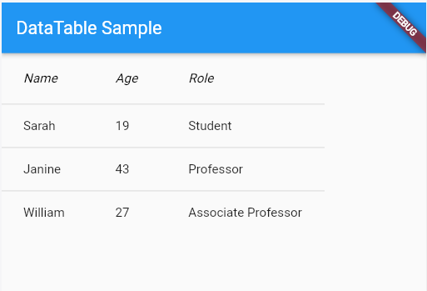
Sử dụng TableData
Mẫu này cho biết cách hiển thị một DataTable có ba cột: tên, tuổi và vai trò. Các cột được xác định bởi ba đối tượng DataColumn. Bảng chứa ba hàng dữ liệu cho ba người dùng ví dụ, dữ liệu được xác định bởi ba đối tượng DataRow.

Slide 19
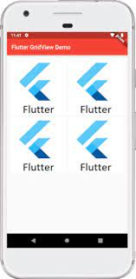
Cơ sở lý thuyết
8. GridView
GridView trong Flutter là một widget được sử dụng để hiển thị một lưới (grid) của các widget con. Grid có thể được sắp xếp dọc hoặc ngang, và nó cho phép bạn hiển thị một danh sách các widget con trong một cách có cấu trúc
Có một số loại GridView
GridView.count
GridView.builder
GridView.extent

Slide 20
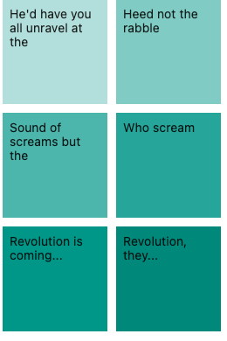
Sử dụng GridView
Ví dụ này trình bày cách tạo GridView với hai cột. Child được đặt cách nhau bằng cách sử dụng các thuộc tính crossAxisSpacing và mainAxisSpacing .

Slide 21
Sử dụng TableData
Container(
padding: const EdgeInsets.all(8),
color: Colors.teal[300],
child: const Text('Sound of screams but the'),
),
Container(
padding: const EdgeInsets.all(8),
color: Colors.teal[400],
child: const Text('Who scream'),
),
Container(
padding: const EdgeInsets.all(8),
color: Colors.teal[500],
child: const Text('Revolution is coming...'),
),
Container(
padding: const EdgeInsets.all(8),
color: Colors.teal[600],
child: const Text('Revolution, they...'),
),],)
GridView.count(
primary: false,
padding: const EdgeInsets.all(20),
crossAxisSpacing: 10,
mainAxisSpacing: 10,
crossAxisCount: 2,
children: <Widget>[
Container(
padding: const EdgeInsets.all(8),
color: Colors.teal[100],
child: const Text("He'd have you all unravel at the"),
),
Container(
padding: const EdgeInsets.all(8),
color: Colors.teal[200],
child: const Text('Heed not the rabble'),
),

Slide 22
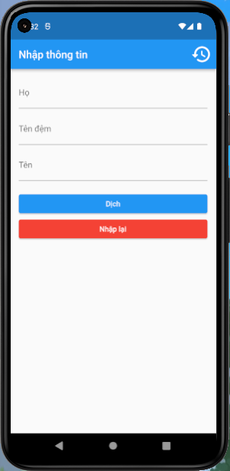
MÔ TẢ ỨNG DỤNG
Mô tả giao diện
Màn hình nhập thông tin bao gồm 3 TextField và 3 Button:
Họ: nhập họ
Tên đệm: nhập tên đệm
Tên: nhập tên
Nút Dịch: thực hiện chuyển họ tên của người dùng sang tiếng Anh
Nút Nhập lại: thực hiện xóa dữ liệu đã nhập ở 3 ô TextField phía trên
Nút Lịch sử: xem danh sách các họ tên đã được dịch trước đó

Slide 23
MÔ TẢ ỨNG DỤNG
Mô tả thao tác
Nếu chưa nhập thông tin mà nhấn nút Dịch hệ thống sẽ báo lỗi và yêu cầu người dùng nhập thông tin.
Màn hình trang Lịch sử dịch sẽ hiển thị danh sách các lần dịch thông tin họ tên trước đó. Nếu chưa thực hiện dịch lần nào thì hệ thống sẽ báo “Chưa có dữ liệu nào”.
Khi thực hiện dịch, hệ thống sẽ trả về kết quả. Tại đây, sẽ hiển thị thông tin họ tên đã nhập trước đó, First name, Middle name, Last name và kết quả dịch.
Khi đã thực hiện dịch, hệ thống sẽ tự động lưu lại kết quả. Có thể xem kết quả trong trang Lịch sử dịch và xóa lịch sử đi nếu muốn.
Khi xóa hệ thống sẽ hỏi xác nhận có muốn xóa hay không, chọn Cancel để hủy hoặc OK để tiến hành xóa lịch sử.
Your company name

Slide 24
KẾT LUẬN VÀ HƯỚNG PHÁT TRIỂN
Kết luận
Nhóm em đã xây dựng thành công một ứng dụng di động Flutter hoàn chỉnh với giao diện thân thiện người dùng và chức năng chuyển đổi tên tiến Việt sang tiếng Anh.
Ứng dụng của nhóm đã được kiểm thử và đánh giá độ chính xác trong việc chuyển đổi tên với một loạt các tên phổ biến trong tiếng Việt, và kết quả cho thấy độ chính xác cao.
Người dùng có thể dễ dàng nhập tên tiến Việt và nhận kết quả chuyển đổi ngay lập tức, giúp tiết kiệm thời gian và nâng cao hiệu quả trong việc sử dụng tên tiếng Anh trong giao tiếp quốc tế.
Việc sử dụng Flutter làm nền tảng phát triển giúp ứng dụng có khả năng hoạt động trên cả nền tảng Android và iOS, tận dụng tích hợp đa nền tảng một cách hiệu quả.

Slide 25
KẾT LUẬN VÀ HƯỚNG PHÁT TRIỂN
Hướng phát triển
- Mở rộng phạm vi ngôn ngữ: Mở rộng tích hợp để hỗ trợ nhiều ngôn ngữ khác nhau, giúp người dùng có thể chuyển đổi tên giữa các ngôn ngữ khác nhau một cách linh hoạt.
- Tích hợp tính năng giọng đọc khi nhấn đọc tên

Slide 26
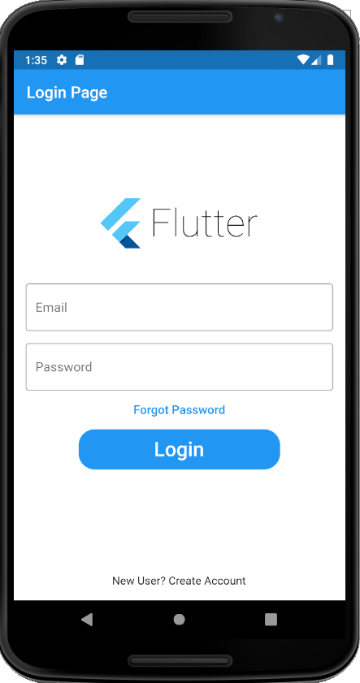
Cảm ơn thầy và các bạn đã lắng nghe!

